Slide 1


営業企画部｜上期の売上報告
上期の売上は
過去最高を更新
2026 年 10 月 役員会

Slide 2
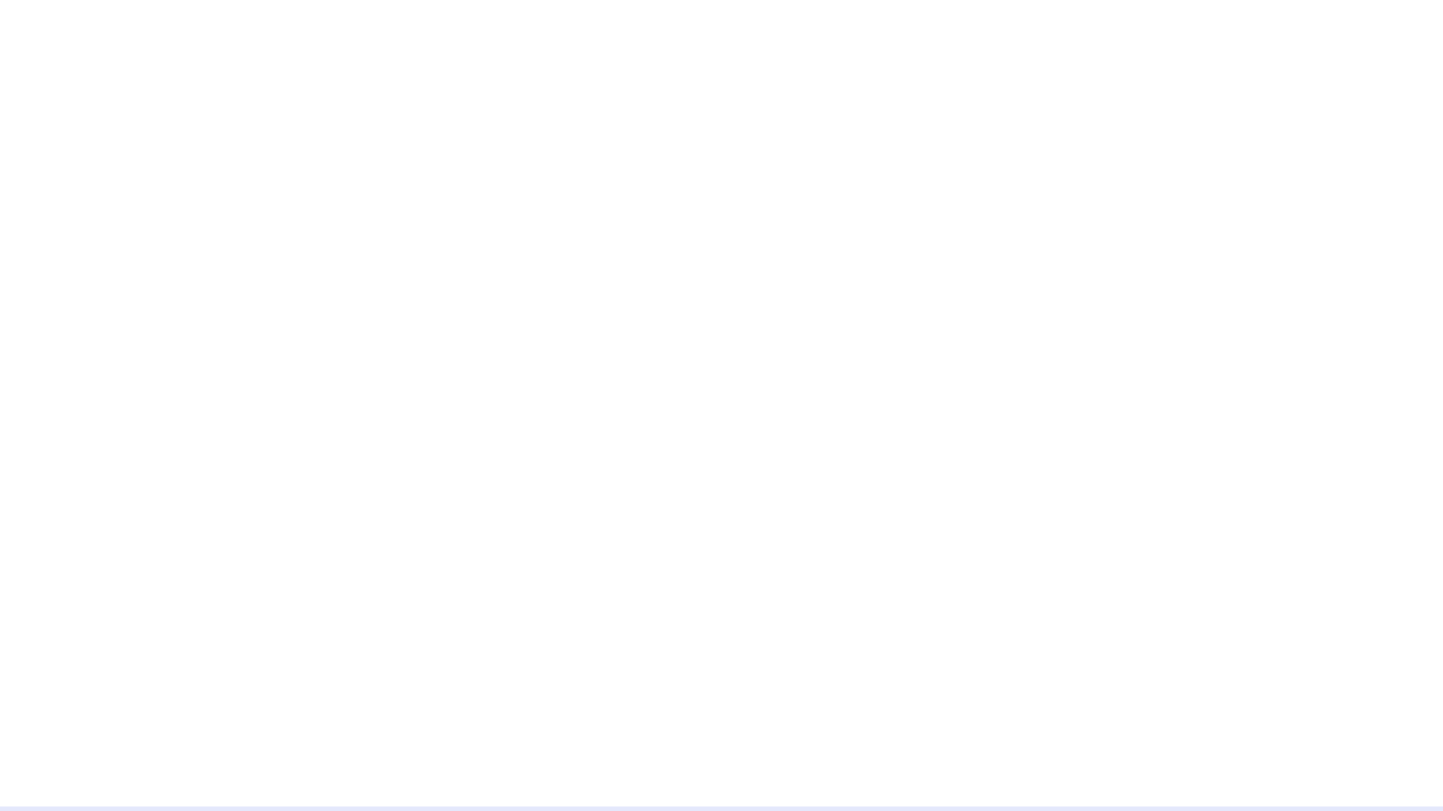
01 推移を見る（折れ線）
売上は 4 月から伸び続け、9 月に 3.8 億円になりました
単位：億円
今年
前年
読み取れること
前年との差は月を追うごとに広がり、9 月は前年より 23% 多くなりました
※社名・数値は作例のため架空です
02

Slide 3
02 大きさを比べる（縦棒）
伸びたのはノートで、前年の 1.6 倍になりました
単位：億円
今年
前年
読み取れること
ノート以外はほぼ前年並み。伸びはノート 1 品目に偏っています
※社名・数値は作例のため架空です
03

Slide 4
03 割合を見る（ドーナツ）
ネット通販が売上の 4 割を占めるようになりました
ネット通販
41%
41%
文具店
27%
ネット通販
量販店
22%
法人
10%
読み取れること
前年は 29% でした。店頭よりネットで買う人が増えています
※社名・数値は作例のため架空です
04

Slide 5
04 内訳を比べる（積み上げ棒）
関西はネット通販の伸びが全体を押し上げました
単位：億円
ネット通販
店頭
法人
8.2
4.5
3.1
1.7
1.4
読み取れること
関西のネット通販は前年の 1.9 倍。店頭の売上を初めて上回りました
※社名・数値は作例のため架空です
05

Slide 6
05 増減の理由を見る（ウォーターフォール）
値上げの効果が、原材料の値上がりを上回りました
単位：億円
増えた
減った
+0.4
+0.9
−0.6
2.6
2.1
−0.2
前年の営業利益
販売数の増加
値上げ
原材料
物流費
今年の営業利益
読み取れること
営業利益は 2.6 億円。原材料の値上がりは続く見込みです
※社名・数値は作例のため架空です
06

Slide 7
06 下期の打ち手
下期はネット通販のノートに広告と在庫を寄せます
1
打ち手 1
2
打ち手 2
3
打ち手 3
広告をネットへ
ノートの在庫を 1.5 倍
関西の配送を早く
店頭の販促費の 3 割をネット広告へ移す
年末の品切れを防ぐ。10 月中に発注
大阪の倉庫から翌日に届ける
下期の売上の目標
ネット通販の割合の目標
営業利益の目標
8.2
45
2.8
億円
%
億円
お願い
ネット広告の予算 1,200 万円（下期）をご承認ください
※社名・数値は作例のため架空です
07

